Slide 1
МЕТОДЫ И ПРИЕМЫ
ФОРМИРОВАНИЯ СВЯЗНОЙ РЕЧИ
У ДЕТЕЙ С ЗАДЕРЖКОЙ ПСИХИЧЕСКОГО РАЗВИТИЯ
Учитель-дефектолог
Григорьева И.В.
Красноборск
2020

Slide 2
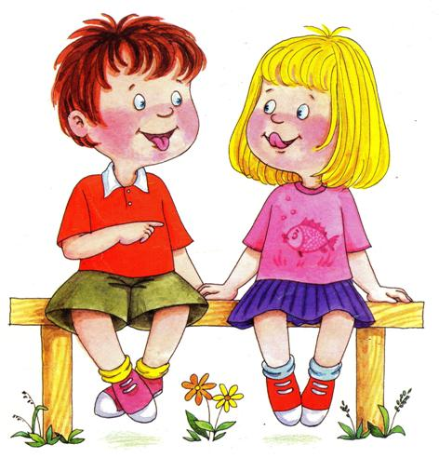
Связной речью называют умение высказывать свои мысли в правильной последовательности, без спешки, не отвлекаясь на сторонние детали и используя при этом живую интонацию.
Различают два главных вида связной речи – монологический и диалогический.

Slide 3
У детей с ЗПР:
- недостаточно сформированы регулирующая и планирующая функции речи
- недостаточно сформированы основные этапы прохождения речевого высказывания (замысел, внутреннее программирование и грамматическое структурирование).
Диалогическая речь–дети могут не отвечать на вопросы из-за слабого побуждения к речи, либо они дают малоразвернутые ответы на вопросы взрослого, зачастую прекращают разговор, играть предпочитают молча. Часто в ответах основная мысль перебивается посторонними мыслями и суждениями.
Монологическая речь–носит ситуативный характер, уровень сформированности монологической речи у детей с ЗПР неодинаков. Однако у их большинства обнаруживаются невозможность подчинить речевую деятельность замыслу, соскальзывание на побочные ассоциации.

Slide 4
Направления работы:
Обогащение словарного запаса
Обучение составлению описательных рассказов
Рассказы по игрушкам
Рассказы по сюжетным картинкам
Обучение составлению пересказа и придумывание рассказов
Отгадывание загадок

Slide 5
.
Методы и приемы развития связной речи
Наглядные
Словесные
- Наблюдение во время прогулок, экскурсий;
- Рассматривание конкретного объекта и наблюдение за ним;
- Знакомство с объектом опосредованным путем, т. е. посредством фотографий, картин, картинок, кинофильмов
- Заучивание наизусть;
- Пересказ
- Беседы.
- Составление различных видов рассказов;

Slide 6
Приемы развития связной речи :
Наглядные
Словесные
- Организация наблюдения;
- Демонстрация иллюстраций, картин, предмета, макета и т.д. ;
- Просмотров видеофильмов.
Речевой образец;
Повтор;
Вопрос;
Косвенные
Игровые
- Подсказка;
- Совет;
- Исправление;
- Реплика;
- Замечание.
- Дидактические игры-упражнения;
- Театрализованные игры;
- Сюжетно-ролевые игры;
- И другие виды игр с речевым содержанием.

Slide 7
Нетрадиционные формы развития связной речи:
Мнемотехника (наглядное моделирование)
Элементы ТРИЗ
Постановка проблемного вопроса
- Прием «ИЗОсказка».

Slide 8
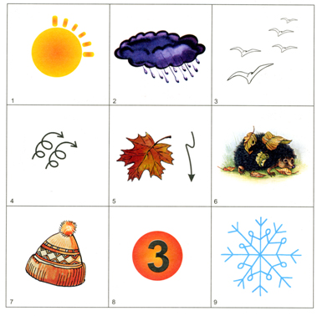
Мнемотехника
Мнемотехника – это система различных приемов, обеспечивающих эффективное запоминание, сохранение и воспроизведение информации. Мнемосхемы могут быть использованы в работе над всеми видами связного высказывания: пересказ, составление рассказов по картинке и серии картин, описательный рассказ, творческий рассказ, разучивание стихотворений, скороговорок, чистоговорок, отгадывание и придумывание загадок.

Slide 9
ТРИЗ
Теории решения изобретательных задач. Эта технология эффективна при формировании у младших дошкольников элементарного речевого творчества, а в группах среднего и старшего дошкольного возраста при формировании навыка составления описательных загадок, сравнений, сравнительных оборотов, метафор, образных выражений и т. д.

Slide 10
Постановка проблемного вопроса
Ответы на проблемные вопросы представляют собой сложноподчиненные предложения с придаточными причины или цели, предполагающие четкое грамматическое оформление и использование более абстрактной литературной лексики.

Slide 11
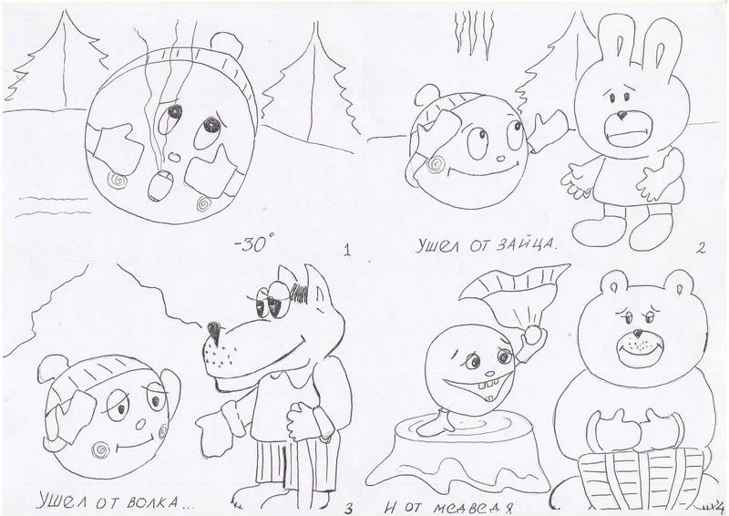
ИзоСказки
-Активизирует связную речь детей, формирует творческие способности воспитанников - Способствует взаимодействию сразу трех видов памяти: тактильной, слуховой и зрительной.
Повышает интерес детей к рассказыванию сказки, слепленной или нарисованной своими руками
- Развивает мелкую моторику.

Slide 12
Спасибо за внимание!

